Slide 1
Patience sort
Сортировка пасьянсом
Михеева Мария 11-401
Рясина Полина 11-401
Ильина Екатерина 11-401

Slide 2

Определение
— это алгоритм сортировки, вдохновленный игрой пасьянс и названный в ее честь. Данный вариант алгоритма сортировки наиболее эффективно вычисляет длину самой длинной возрастающей подпоследовательности в заданном массиве.
Впервые описан в 1962 году Дональдом Кнутом в его работе по компьютерным алгоритмам. В 1999 году алгоритм был переоткрыт и детально проанализирован Робертом Седжвиком и Роджером Уэйном.

Slide 3
Алгоритм. Этап 1. Разложение на стопки
Шаг 1: Берём первый элемент массива и кладём его в новую стопку.
Шаг 2: Для каждого следующего элемента:
Находим самую левую стопку, где верхний элемент больше или равен текущему.
Если такая стопка есть — кладём элемент в неё. Если нет — создаём новую стопку справа.
Итог: Каждая стопка представляет собой неубывающую последовательность.

Slide 4
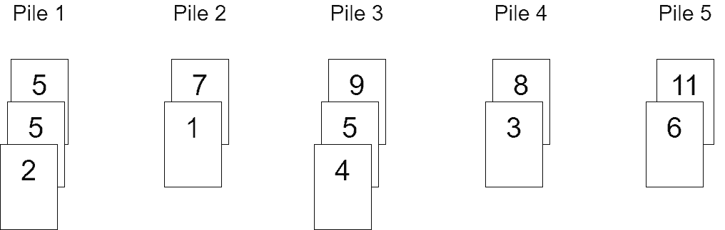
Алгоритм. Этап 2: Слияние стопок
Шаг 3: Пока есть непустые стопки:
Извлекаем минимальный верхний элемент среди всех стопок.
Добавляем его в результирующий массив.
Итог: Результирующий массив отсортирован.

Slide 5
Пример работы алгоритма
Исходный массив:
3
7
2
10
5
-1
4
13
0
11

Slide 6
Пример работы алгоритма
Исходный массив:
3
7
2
10
5
-1
4
13
0
11
3
Стопка 1

Slide 7
Пример работы алгоритма
Исходный массив:
3
7
2
10
5
-1
4
13
0
11
3
7
Стопка 1
Стопка 2

Slide 8
Пример работы алгоритма
Исходный массив:
3
7
2
10
5
-1
4
13
0
11
2
3
7
Стопка 1
Стопка 2

Slide 9
Пример работы алгоритма
Исходный массив:
3
7
2
10
5
-1
5
13
0
11
2
3
7
10
Стопка 1
Стопка 2
Стопка 3

Slide 10
Пример работы алгоритма
Исходный массив:
3
7
2
10
5
-1
5
13
0
11
2
5
3
7
10
Стопка 1
Стопка 2
Стопка 3

Slide 11
Пример работы алгоритма
Исходный массив:
3
7
2
10
5
-1
5
13
0
11
-1
2
5
3
7
10
Стопка 1
Стопка 2
Стопка 3

Slide 12
Пример работы алгоритма
Исходный массив:
3
7
2
10
5
-1
5
13
0
11
-1
5
2
5
3
7
10
Стопка 1
Стопка 2
Стопка 3

Slide 13
Пример работы алгоритма
Исходный массив:
3
7
2
10
5
-1
5
13
0
11
-1
5
2
5
3
7
10
13
Стопка 1
Стопка 2
Стопка 3
Стопка 4

Slide 14
Пример работы алгоритма
Исходный массив:
3
7
2
10
5
-1
5
13
0
11
0
-1
5
2
5
3
7
10
13
Стопка 1
Стопка 2
Стопка 3
Стопка 4

Slide 15
Пример работы алгоритма
Исходный массив:
3
7
2
10
5
-1
5
13
0
11
0
-1
5
2
5
11
3
7
10
13
Стопка 1
Стопка 2
Стопка 3
Стопка 4

Slide 16
Пример работы алгоритма
Итоговый массив:
0
-1
5
2
5
11
3
7
10
13
Стопка 1
Стопка 2
Стопка 3
Стопка 4

Slide 17
Пример работы алгоритма
Итоговый массив:
-1
0
-1
5
2
5
11
3
7
10
13
Стопка 1
Стопка 2
Стопка 3
Стопка 4

Slide 18
Пример работы алгоритма
Итоговый массив:
-1
0
0
5
2
5
11
3
7
10
13
Стопка 1
Стопка 2
Стопка 3
Стопка 4

Slide 19
Пример работы алгоритма
Итоговый массив:
-1
0
2
5
2
5
11
3
7
10
13
Стопка 1
Стопка 2
Стопка 3
Стопка 4

Slide 20
Пример работы алгоритма
Итоговый массив:
-1
0
2
3
5
5
11
3
7
10
13
Стопка 1
Стопка 2
Стопка 3
Стопка 4

Slide 21
Пример работы алгоритма
Итоговый массив:
-1
0
2
3
5
5
5
11
7
10
13
Стопка 2
Стопка 3
Стопка 4

Slide 22
Пример работы алгоритма
Итоговый массив:
-1
0
2
3
5
5
5
11
7
10
13
Стопка 2
Стопка 3
Стопка 4

Slide 23
Пример работы алгоритма
Итоговый массив:
-1
0
2
3
5
5
7
11
7
10
13
Стопка 2
Стопка 3
Стопка 4

Slide 24
Пример работы алгоритма
Итоговый массив:
-1
0
2
3
5
5
7
10
11
10
13
Стопка 3
Стопка 4

Slide 25
Пример работы алгоритма
Итоговый массив:
-1
0
2
3
5
5
7
10
11
11
13
Стопка 4

Slide 26
Пример работы алгоритма
Итоговый массив:
-1
0
2
3
5
5
7
10
11
13
13
Стопка 4

Slide 27
Пример работы алгоритма
Итоговый массив:
-1
0
2
3
5
5
7
10
11
13

Slide 28
Сложность алгоритма
Этап 1. Проход по исходному массиву размера n – O(n)
Для каждого элемента поиск подходящей стопки – O(log⁡(p)), p – количество стопок (p≤n).
Добавление элемента в стопку - O(1)
Итоговая сложность этапа: O(n log⁡(n))

Slide 29
Сложность алгоритма
Этап 2: Слияние стопок
Выполняется ровно n раз (по количеству элементов исходного массива):
Извлечение из кучи размера p (p≤n) стека с минимальной вершиной - O(log⁡(p))
Извлечение из стека элемента с вершины - O(1)
Если стек не пуст – добавление стека обратно в кучу - O(log⁡(p)).
Итоговая сложность этапа: O(n log⁡(n))

Slide 30
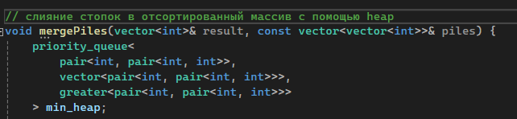
Сложность алгоритма по памяти
Алгоритм всегда требует O(n) дополнительной памяти для размещения элементов массива в стеках. Также требуется O(n) дополнительной памяти для бинарной кучи (в худшем случае). Итоговая сложность алгоритма по памяти: O(n)

Slide 31
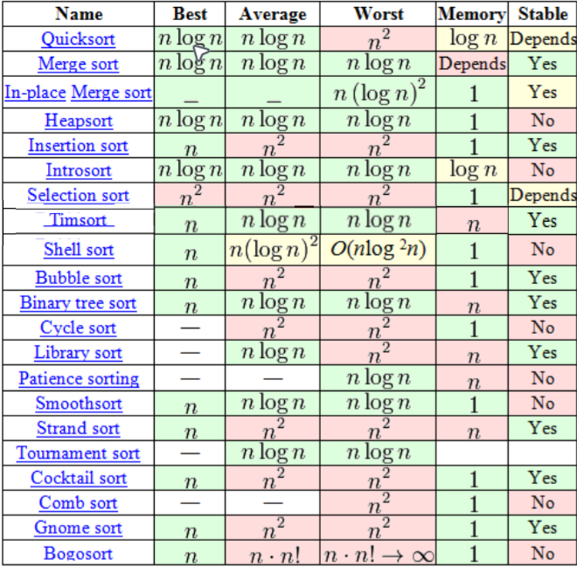
Плюсы и минусы сортировки
Простая и наглядная идея - алгоритм легко визуализировать и интуитивно понять.
Помимо сортировки позволяет эффективно находить наибольшую возрастающую последовательность (LIS) за O(n log⁡n)

Slide 32
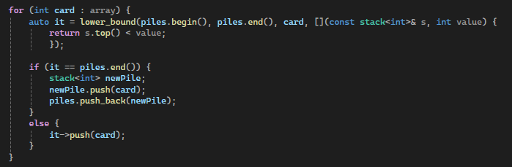
Плюсы и минусы сортировки
На практике Patience Sort медленнее, чем, например, Quick Sort или Merge Sort, не смотря на ту же асимптотику.
Зависит от дополнительных структур (стеки, куча) — увеличивается сложность реализации и затраты по памяти.

Slide 33
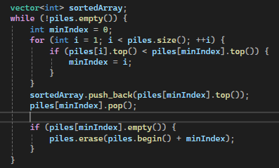

Slide 34
